Slide 1
«Чистый город» Реж
Команда Futuro

Slide 2
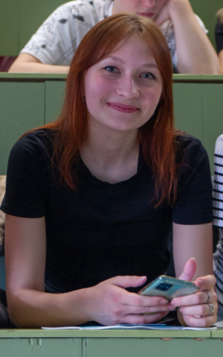
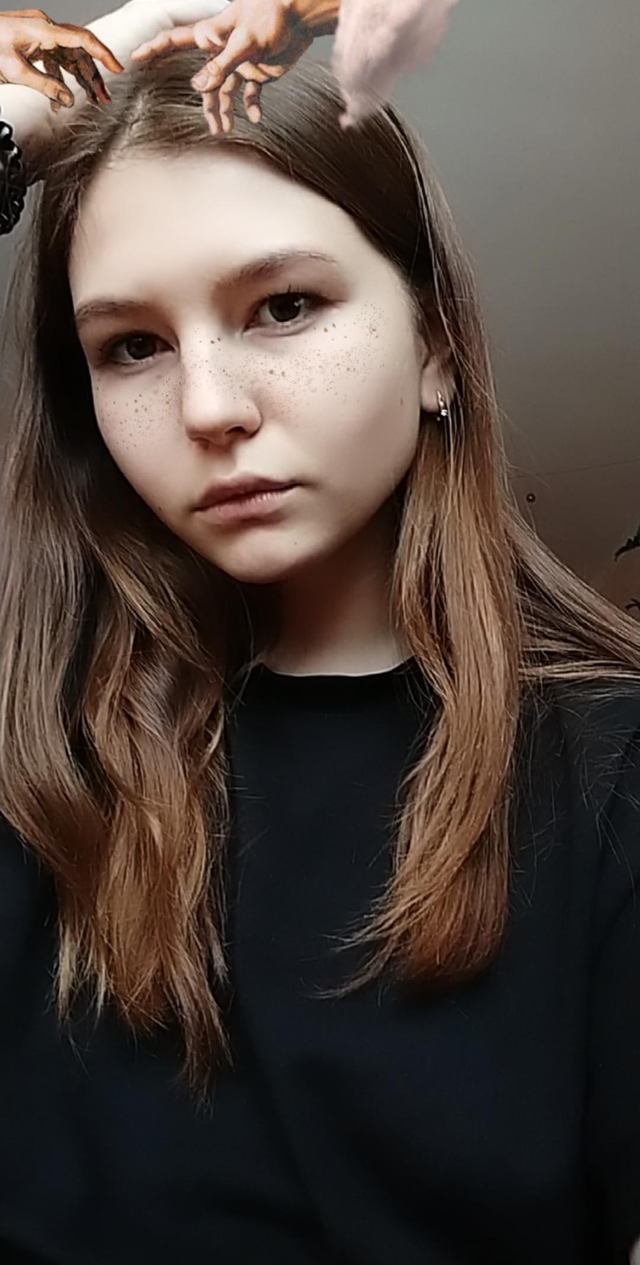
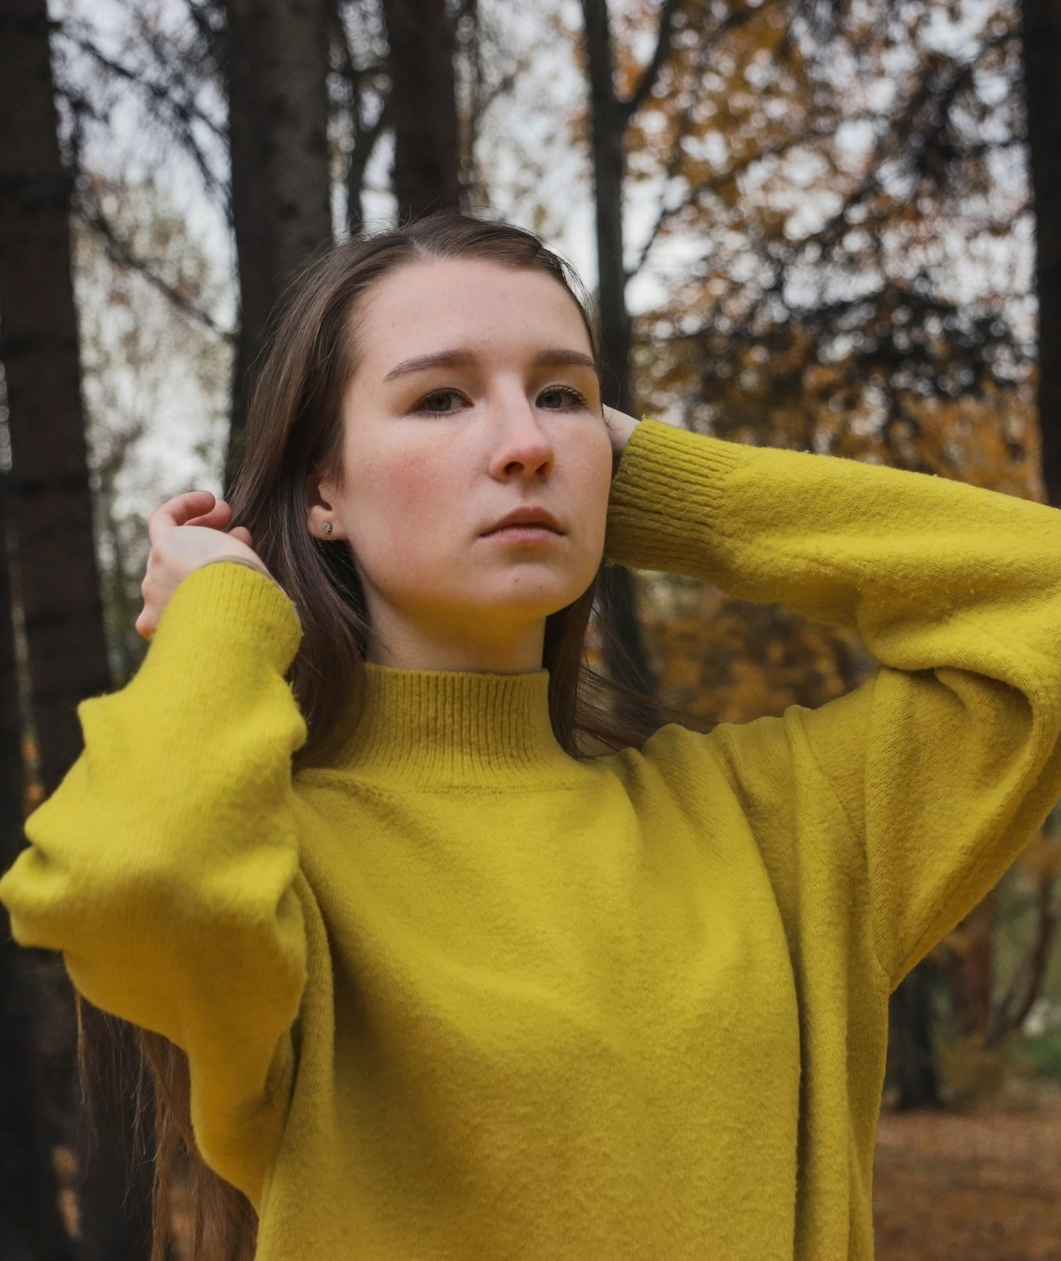
Команда
Мосина Яна Алексеевна
Тимлид
Токписева Анастасия Антоновна
Аналитик
Федорова Елизавета Евгеньевна
Программист

Slide 3
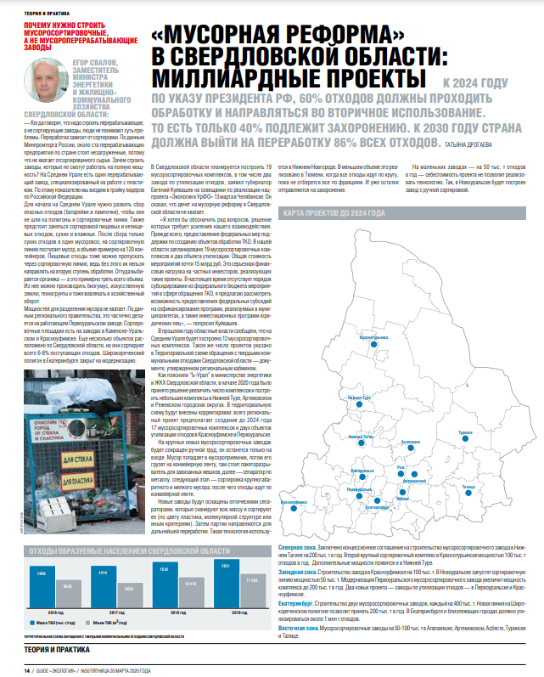
Егор Свалов: «Для начала на Среднем Урале нужно развить сбор опасных отходов (батарейки и лампочки), чтобы они не шли на полигоны и сортировочные линии. Также предстоит заняться сортировкой пищевых и непищевых отходов, сухих и влажных».
КОМЕРСАНТЪ / GUIDE «ЭКОЛОГИЯ» /
№50 ПЯТНИЦА 20 МАРТА 2020 ГОДА

Slide 4
Задача, которая реализуется данным продуктом
В наше время проблема экологии стоит очень остро, поэтому мы решили посвятить свой проект именно ей.

Slide 5
Целевая аудитория
01
Жители города Реж всех возрастов
02
Активисты экологических групп
03
04
Граждане, которые хотят начать помогать экологии
Активные экологически ориентированные граждане

Slide 6
Цели проекта
Увеличить заинтересованность жителей в помощи родному городу
Уменьшить экологическую проблему города Реж
За 6 месяцев создать полезное приложение

Slide 7
Конкуренты
Основные наши конкуренты это Яндекс карты и Recycle Map

Slide 8
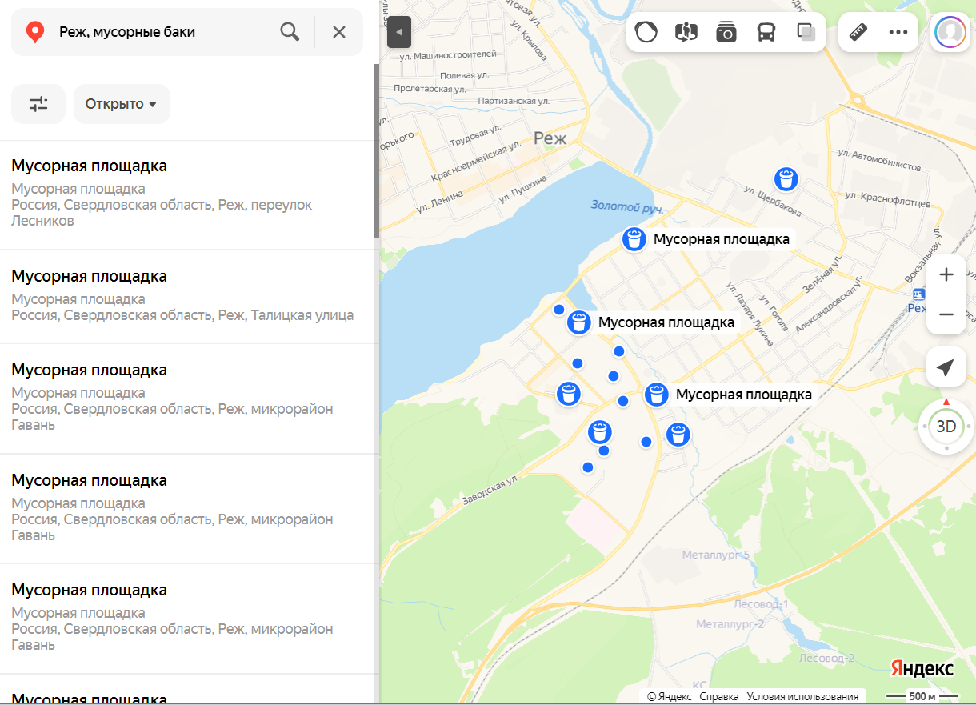
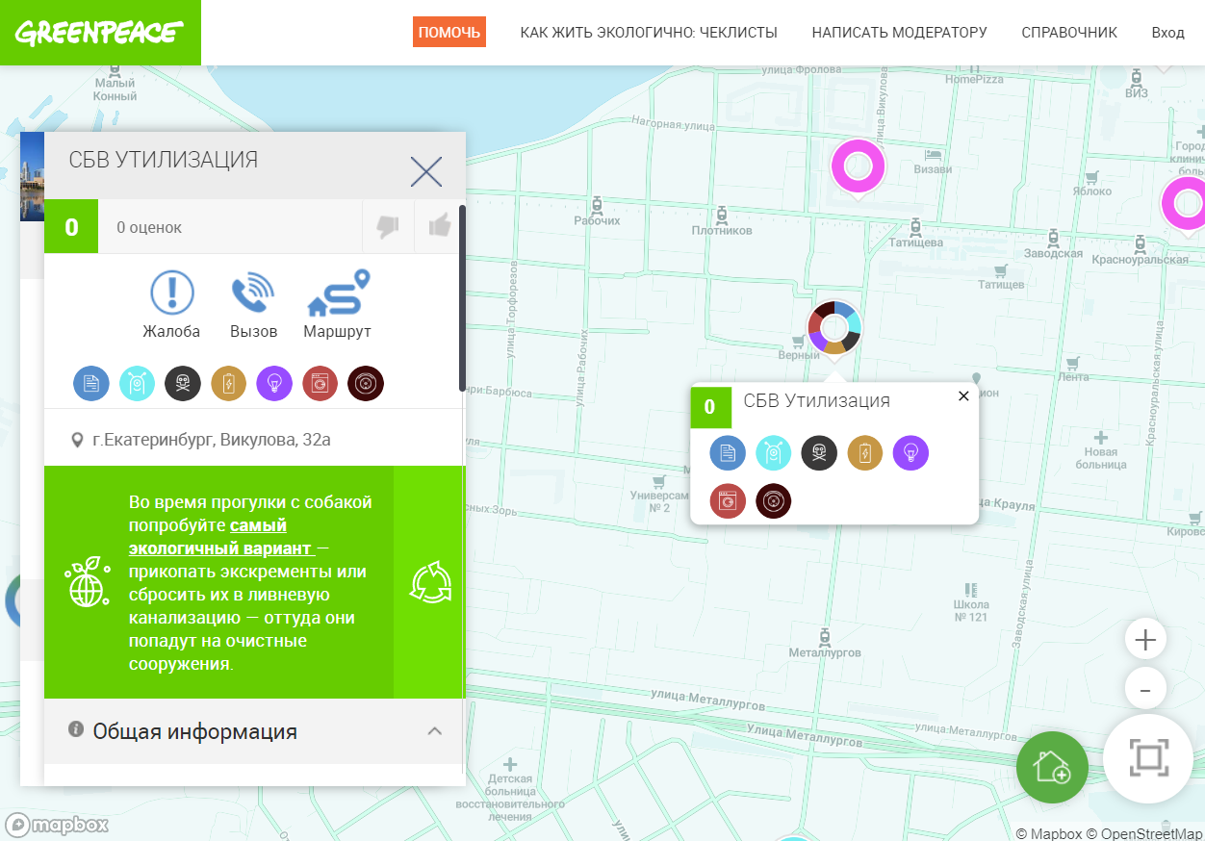

Slide 9
В чем уникальность проекта?
Отмечены все пункты сдачи и переработки мусора
Актуальность информации
Есть даже самые маленькие города

Slide 10
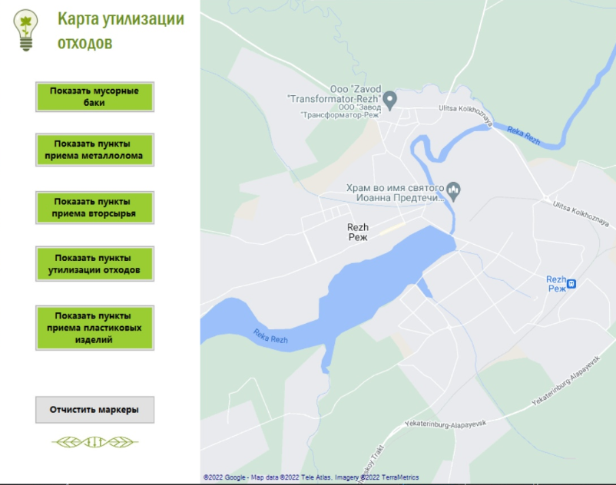

Slide 11
Основные требования к продукту
Понятный интерфейс
Актуальность информации
Простота поиска

Slide 12
Visual Studio 2019
GMap.Net
Windows forms

Slide 15
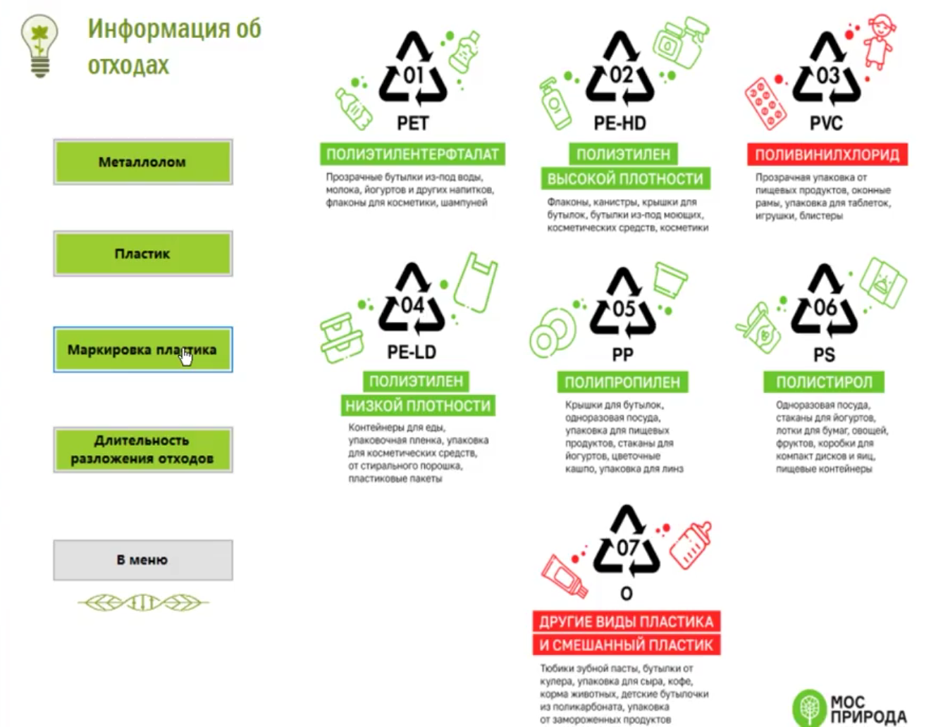

Slide 18
Визуализация города – «Чистый город Реж»
Команда Futuro:
1. Мосина Яна Алексеевна (тимлид)- https://vk.com/mn.yana
2. Токписева Анастасия Антоновна (аналитик)- https://vk.com/n.tokpiseva
3. Федорова Елизавета Евгеньевна (программист) - https://vk.com/sugarikl

Slide 19
Демонстрационное видео работы приложения
https://drive.google.com/file/d/1sJTTMQMJBzQ-UklIINCRaXjJkB5zkZY0/view

